Slide 1
System on Chip HW2
陳朝烈
電子系 碩士 1 A
F107112118
楊豐瑞

Slide 2
Outline
LAB 1 LED Test
LAB 2 SDK Helloworld
HW 1 Upper and Lower limit counter
Interrupt introduce

Slide 3
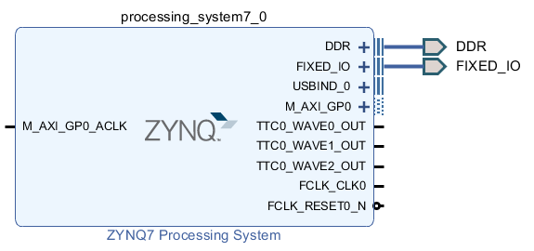
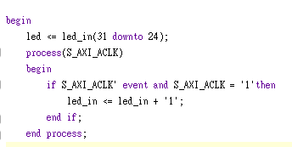
LAB 1 LED Test
Step1. 建立系統CPU
Step2. 在AXI環境中輸入LED計數程式

Slide 4
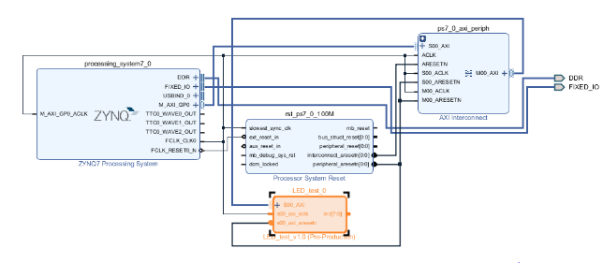
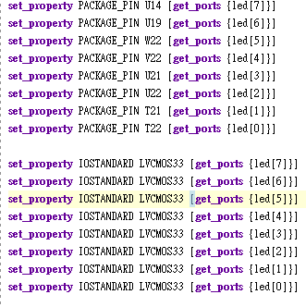
LAB 1 LED Test
Step3. 產生IP後，將其呼叫出來，藉由
AXI的方式接入CPU ，再為系統套上Wrapper
Step4. 為系統設定接腳

Slide 5
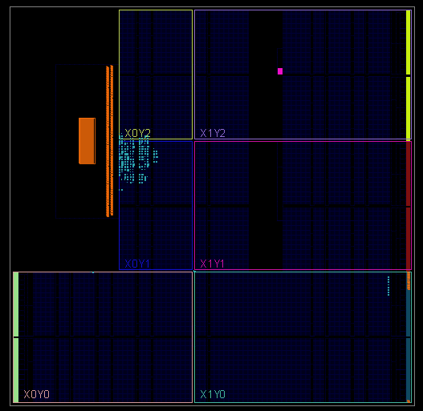
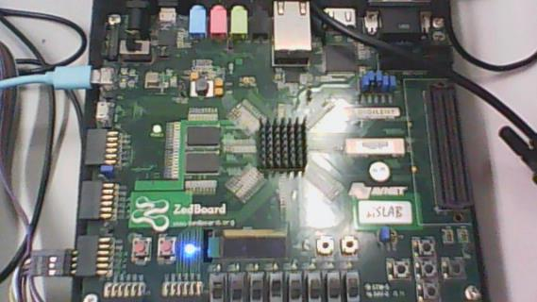
LAB 1 LED Test
Step5. 產生系統.Bit檔，完成後即呈現電路分佈
Step6. 燒入Bit檔
系統在Lab1完成後無動作為正常，因為使用CPU的F_CLK需要FSBL但是第一章只有純電路並沒有將CPU開機，因此無CLK產生(直接給LED數值正常)

Slide 6
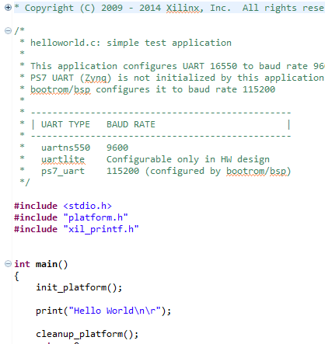
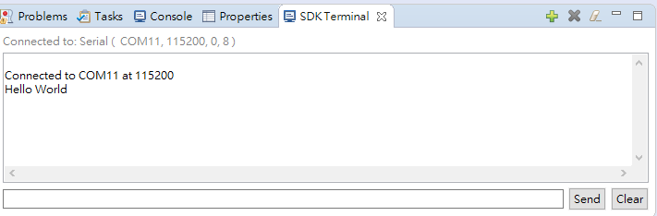
LAB 2 SDK Helloworld
Step1. 接續著Lab1的成果將SDK啟動，
運用軟體執行系統
Step2. 設定完與終端機對接的Port即可執行
“Hello World”即顯示在畫面上

Slide 7
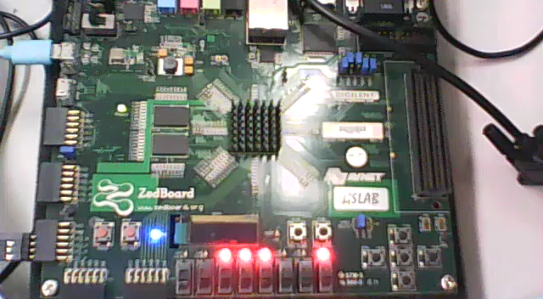
LAB 2 SDK Helloworld
Step3. 功能展示 => LED上數(8 bits)

Slide 8
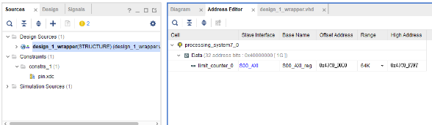
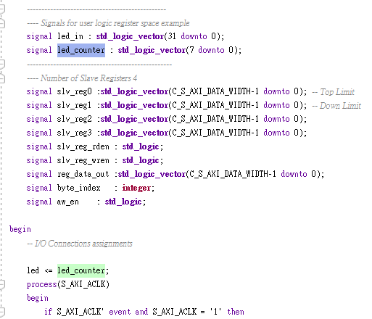
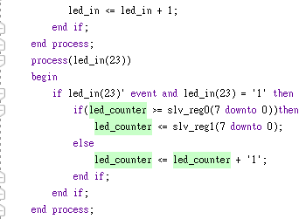
HW 1 Upper and Lower limit counter
Step1. 可以從系統資訊中得到Base Address為
0x43C0_0000，做之後暫存器查詢依據
Step2. 再系統程式中打入上下限計數程式
Slv_reg0 作為上限述職的暫存器
Slv_reg1 作為下限述職的暫存器

Slide 9
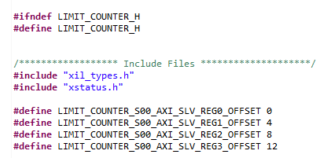
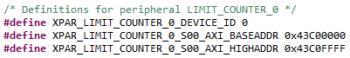


HW 1 Upper and Lower limit counter
Step3. 可以觀察ipName.h(本程式命名為Limit_counter.h) 得 暫存器位址和寫入與讀出的定義函數
Step4. 觀察xparameters.h 得 BaseAddress

Slide 10
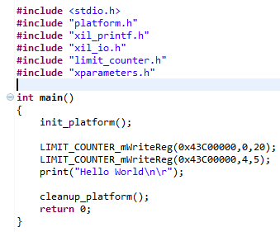
HW 1 Upper and Lower limit counter
Step5. 藉由上述步驟地到的位置資訊將上
下限寫入暫存Q器
REG0寫入20作為上限 REG1寫入 5作為下限

Slide 11
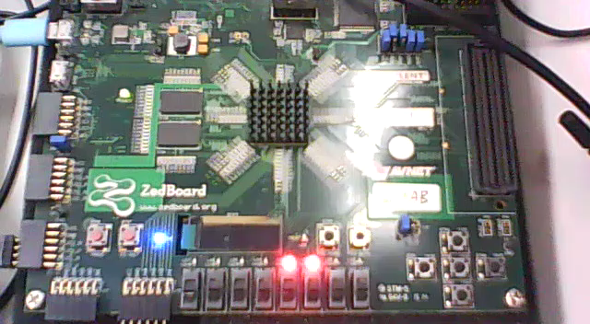
HW 1 Upper and Lower limit counter
Step6. 上限 : 20 下限 : 5

Slide 12
Interrupt introduce
為了銜接之後的課程，在此單元將會利用此頁右上角的附件(ug585-Zynq-7000-TRM.pdf)使用者指南中找出對於開發版內的中斷向量表，了解其中程式控制的中斷分佈與可程式化邏輯中的IRQ ID，還有Mask 與制能暫存器位址的操控方式，內容如下 :
FPGA Interrupt Setting(Unit 7 ,Page 225~226)
Programmable Logic (PL) Interrupt IRQ ID (Unit 7 ,Page 231)
Interrupt state register(Unit 7 ,Page 234)(Appendix B , Page 1432)
Mask and en/disable register(Unit 7 ,Page 234)

Slide 13
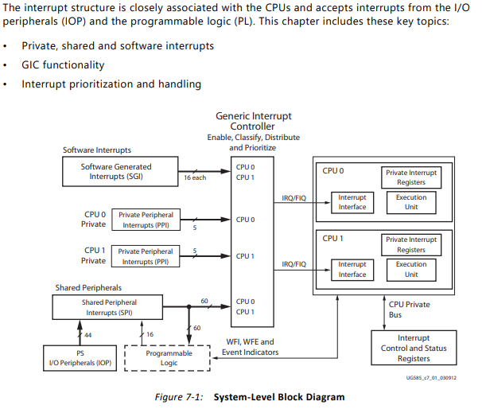
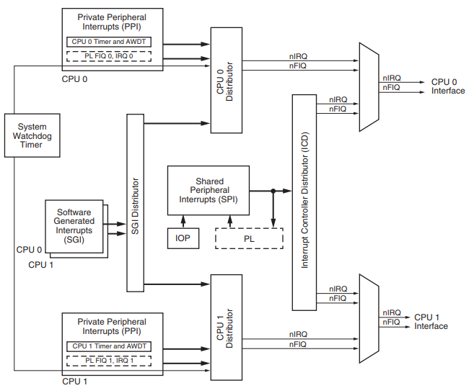

Interrupt introduce
FPGA Interrupt Setting(Unit 7 ,Page 225~226)
可軟體控制中斷模組架構
軟體中斷功能
可程式邏輯(16bits)
16 個IRQ ID

Slide 14
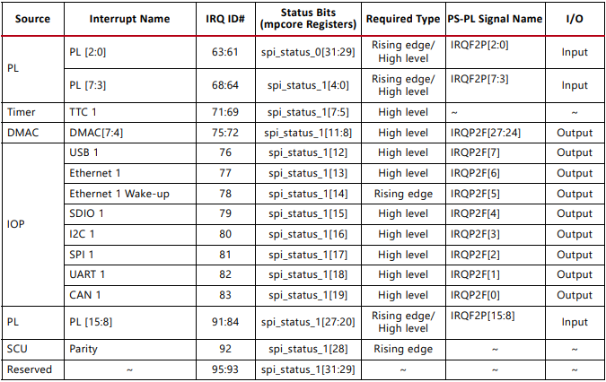
Interrupt introduce
Programmable Logic (PL) Interrupt IRQ ID (Unit 7 ,Page 231)
PL Interrupt IRQ ID
PL[ 7 : 0] = 68 ~ 61
PL[15 : 8] = 91 ~ 84

Slide 15
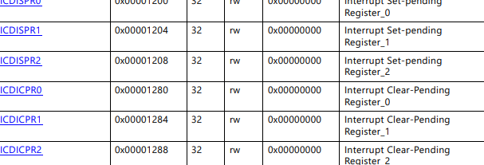
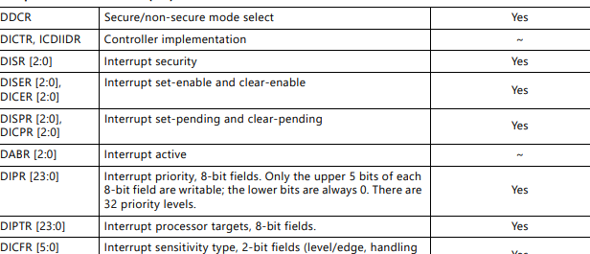
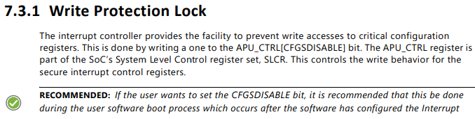
Interrupt introduce
Interrupt state register(Unit 7 ,Page 234)(Appendix B , Page 1432)
Mask and en/disable register(Unit 7 ,Page 234)
中斷狀態暫存器
遮罩與智能暫存器

Slide 16
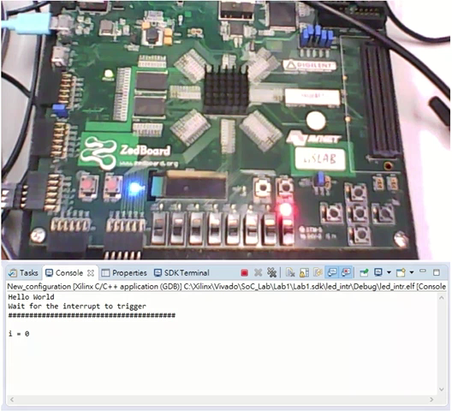
Lab3 Test Sample

